Slide 1
Componentes
PPC
Isea - Lopez

Slide 2
PersonName

Slide 3
eMail

Slide 4
phone

Slide 5
address

Slide 6
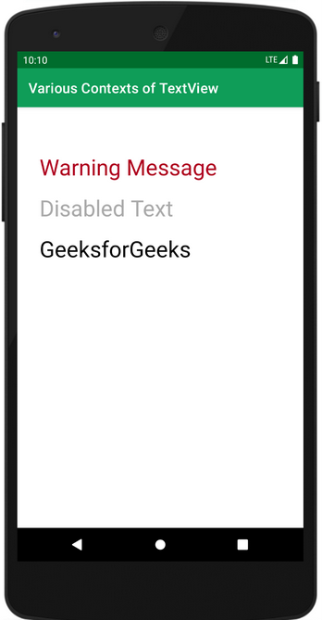
TextView
Es un elemento de la interfaz visual del usuario donde se puede mostrar texto en pantalla.
De ella se desprenden varias subclases como Button, EditText, CheckedTextView, etc.

Slide 7
LargeText

Slide 8
MediumText

Slide 9
SmallText

Slide 10
MultilineText

Slide 11
PlainText

Slide 12
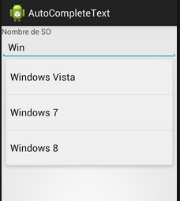
AutocompleteTextView
Es una caja de texto editable que muestra sugerencias automáticamente mientras el usuario está escribiendo. La lista de sugerencias se muestra en un menú inferior donde el usuario puede elegir el contenido que quiere que aparezca en la caja editable.
Las sugerencias son obtenidas de un adapter de datos y aparecen después de un numero dado de caracteres ingresados definido por el threshold.

Slide 13
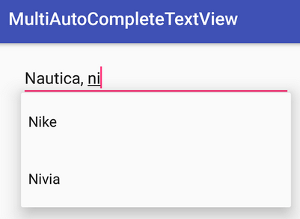
MultiAutocompleteTextView
Caja de texto editable que desciende de AutocompleteTextView.
A diferencia del anterior que nos ofrece sugerencias sobre la oración completa, MultiAutocompleteTextView nos permite obtener sugerencias de subcadenas dentro de la oración (llamadas token).
Esto nos permite ingresar varios elementos en una misma caja de texto. Un ejemplo sería ingresar varios destinatarios de un email en donde cada sugerencia aparece después de ingresar una coma.

